Slide 1

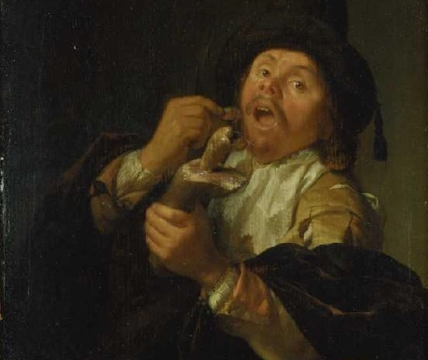
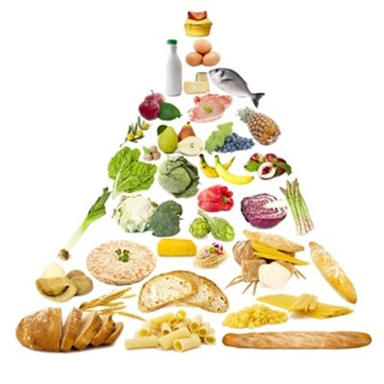
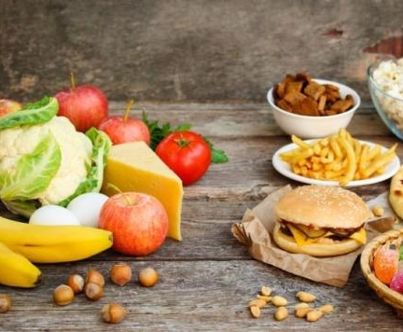
LES STYLES D’ALIMENTATION ET GOÛTS POPULAIRES
Christiane et Claude Grignon

Slide 2
INTRODUCTION :
Christiane GRIGNON : première publication en 1980 : Revue française de sociologie
Claude GRIGNON : docteur en sociologie, directeur de recherches à l’INRA et chargé de conférence à l’Ecole des hautes études en sciences sociales
Analyse de l’intitulé de l’article

Slide 3
Cadre de l’enquête :
Article publié dans la Revue française de sociologie en 1980, en collaboration avec Sciences Po
Analyse secondaire de données statistiques d’une enquête par questionnaire auprès des lecteurs d’une revue de consommateurs, 50 millions de consommateurs. L’échantillon des lecteurs : 12 300 ménages représentant plus de 43 000 individus. Les classes moyennes forment 64.5% de l’échantillon, et à un moindre degré, les classes dominantes (25%), qui sont sur-représentées dans l’enquête par rapport aux classes populaires (10.5%)
- Et d’une série d’entretiens

Slide 4
PROBLEMATIQUE
Faut-il voir les pratiques alimentaires des classes populaires comme l’inverse des pratiques des classes dominantes, au risque d’une essentialisation des modes de consommation populaire ?
Enjeu : Le but de l’article est de se défaire d’une perspective « biologisante » en assumant de raisonner en termes de classe sociale.

Slide 5
PLAN
I. Des goûts populaires a priori déterminés par des facteurs de différentes natures.
II. Refus d’une totale naturalisation du goût et des pratiques alimentaires populaires
III. Prolongement de la réflexion : vers une affirmation des identités sociales
IV. Critiques et limites

Slide 6
I. Des goûts populaires a priori déterminés par un certain nombre de facteurs
A. Les raisons plutôt objectives et non culturelles.
1. Les revenus/facteurs économiques :
➔Plus les revenus disponibles augmentent, plus les restrictions qui pèsent sur les consommations alimentaires tendent à s'atténuer, plus l’offre est grande.
➔Par la dimension économique du graphique d’analyse factorielle : on peut constater en quoi les revenus (liés à la CSP surtout) semblent déterminer l’alimentation.
➔La hiérarchie sociale des aliments semble étroitement liée à la hiérarchie sociale.
➔Pour les individus moins bien dotés les Grignon parlent même de handicap social dû à une série d’indicateurs négatifs, un ensemble de privations ou d'abstentions.

Slide 7
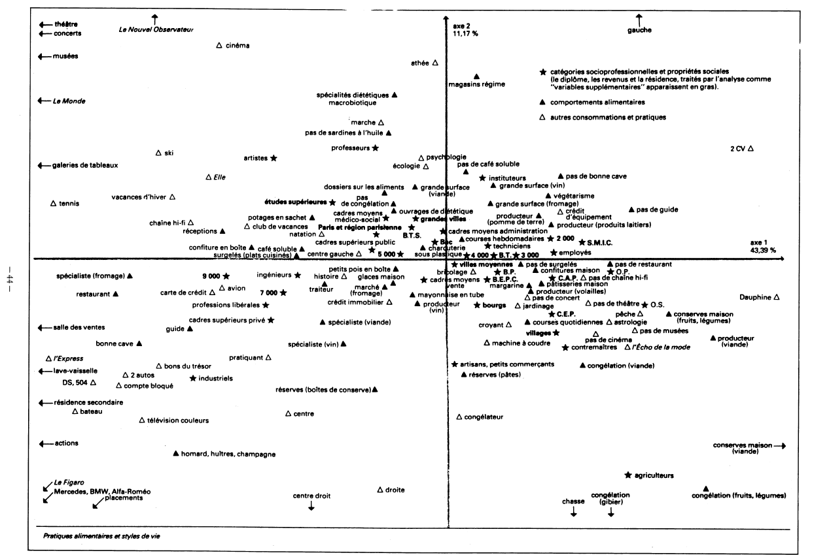

Slide 8
I.
A)
2. Besoins et contraintes non économiques liés aux caractéristiques de leur profession :
Temps de travail pourrait conditionner l’alimentation
➔La première loi d’Engel
➔EXTENSION : la part des ressources accaparée par l’alimentation augmente à mesure qu’on descend dans la hiérarchie sociale. Ce qui entraîne un manque de temps considérable par rapport à une certaine classe de « loisirs ».
b) La nature et les caractéristiques des professions de la classe ouvrière notamment
➔Besoin de force physique dans les métiers manuels => force de travail. Pour éviter des défaillances éventuellement.
3. Autres facteurs :
➔Moins d’accès à certains produits dans les milieux ruraux. Offre locale réduite surtout pour les paysans, qui doivent dépenser plus pour accéder à l’offre moyenne.

Slide 9
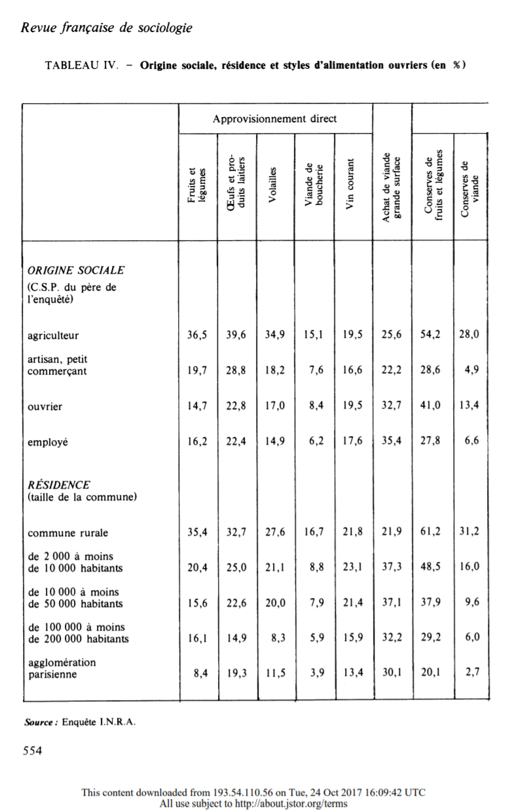
I.
B. Les raisons culturelles
La classe paysanne : Une « identité de consommation paysanne » qui comprend « des formes nouvelles de fiertés et d’ethnocentrisme de classe »
La classe ouvrière : une tentative de « normalisation » des pratiques mais qui n’empêche pas la formation d’une « culture du pauvre »

Slide 10
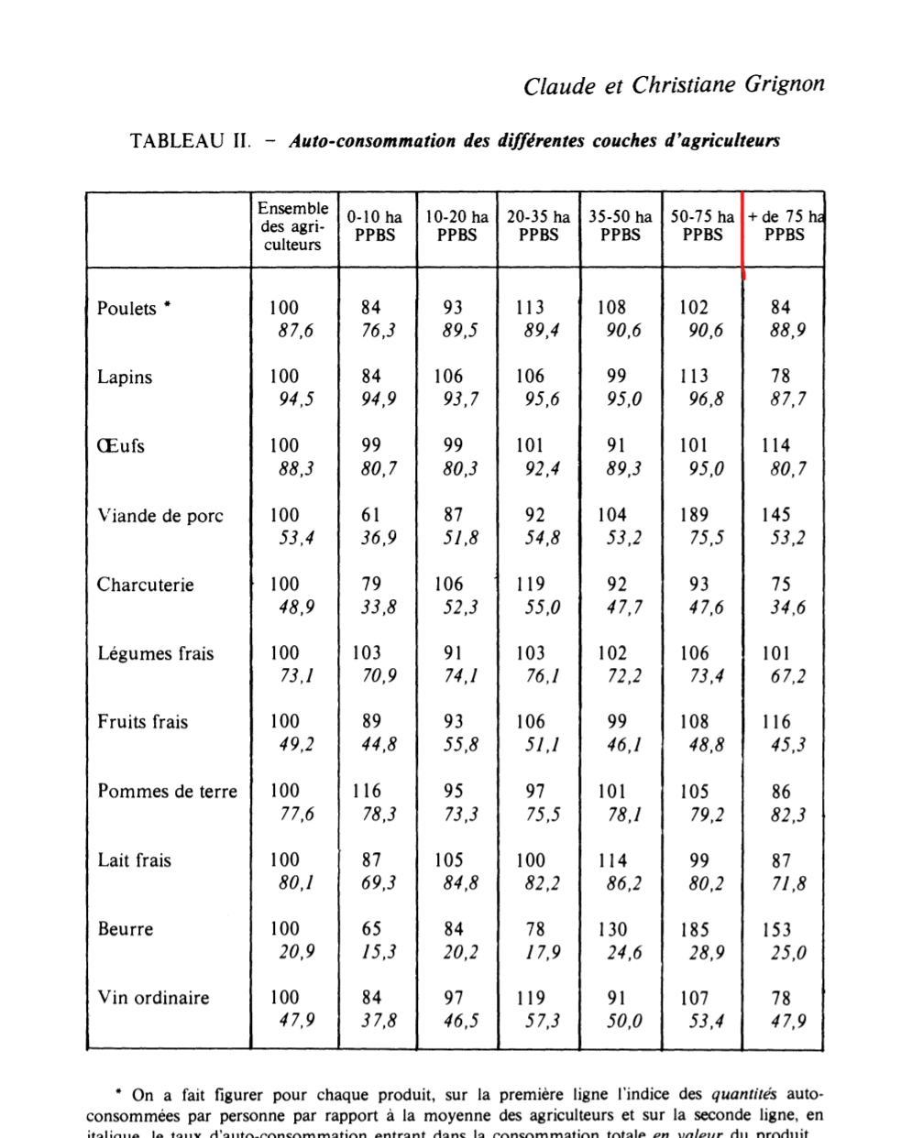
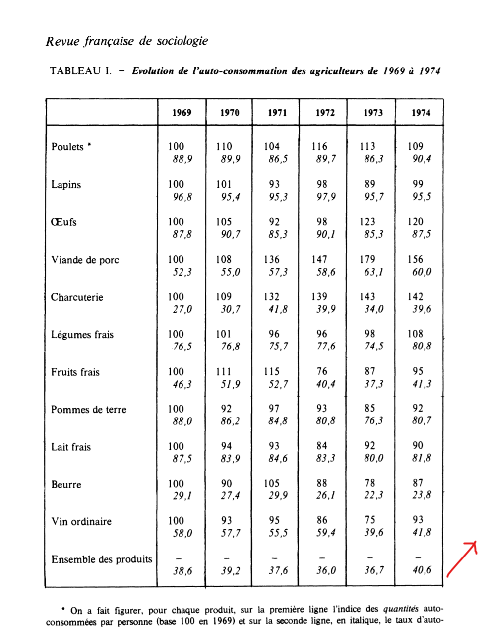
I.
C. Les contre-handicaps
Définition du contre-handicap : des stratagèmes et des pratiques mises en place par les classes populaires pour tenter d’inverser les diverses contraintes en des avantages permettant de résorber les écarts entre les goûts des ménages et ce qui les empêchent d’y satisfaire à cause des difficultés qu’ils connaissent

Slide 11
II. Refus d’une totale naturalisation du goût et des pratiques alimentaires populaires
A. Les fractions de classe : une nuance à la généralisation
L’existence de fractions au sein de certaines catégories sociales est un des arguments majeur qui vient relativiser/presque invalider la naturalisation d’un certain goût populaire
Chez les agriculteurs : processus de dépaysannisation, les plus ou moins grandes exploitations, l’attache aux traditions, l’habitat
Une variation non linéaire ou proportionnelle : on a des particularités.
Cas d’entreprises agricoles calquées sur le modèle industriel : la « rationalisation » de la gestion produit une séparation entre l’exploitation et le ménage.
La dépaysannisation/modernisation a affecté différemment les ménages paysans
MENDRAS évoque la « fin des paysans » en 1967, qui aurait conditionné le développement d’autres fractions des mondes agricoles
La transformation des conditions de vie et de travail peut avoir pour conséquence le fait de renforcer des comportements dits « traditionnels »

Slide 12
II. A) Les fractions entre les classes: une nuance à la généralisation
L’existence de fractions de classes nuit à une volonté de naturaliser ou de généraliser le goût populaire.
Chez les agriculteurs, variations en fonction de la taille de l’exploitation, du niveau de modernisation…
Concernant les pratiques alimentaires ouvrières : fractions paysannes et aux fractions ouvrières. → Cette distinction se fait par la nature des contre-handicaps dont ils disposent et par le volume du sur-travail domestique qu'ils consacrent à l'alimentation.
Exemple des famille F et famille R => deux ménages ouvriers. F: Origines: Paysannerie du Sud-Ouest et Maroc. Vivent sur Paris. R: Chauffeur-livreur et caissière de supermarché. Les deux sont issus de familles ouvrières et parisiennes depuis plusieurs générations.

Slide 13
II.
B. Le refus de la naturalisation et de la poétisation du goût populaire
On a tendance à percevoir l’alimentation populaire comme une sorte intersection entre la nature et la culture : engendrant ainsi l’idée d’une poétisation et d’une naturalisation de cette alimentation. La sociologie doit ainsi déplacer cette machinerie et cet imaginaire pour atteindre toute son efficacité.
Au lieu de montrer que les propriétés dites « naturelles » sont en fait des propriétés sociales, on risque de faire des propriétés sociales des propriétés dites « naturelles »

Slide 14

II.
C. Réflexion métasociologique : Halbwachs VS Grignon
Halbwachs Esquisse d’une psychologie des classes sociales : le goût populaire comme un non-goût
« Objet-limite, objet « impossible », l’alimentation révèle ainsi l’étroitesse du « point de vue » sociologique, l’ampleur des exclusions auxquelles l’analyse doit consentir pour se doter d’une abstraction- ou d’un « arte fact » ? » dans Styles d’alimentation et goûts populaires

Slide 15
III. Prolongement de la réflexion : vers une affirmation des identités sociales
A. La consommation ostentatoire comme critère distinctif entre les classes
La consommation ostentatoire = une forme de consommation destinée à montrer son appartenance à une classe sociale ou à faire croire que l’on appartient à celle-ci. C’est un concept introduit la première fois en 1899 par Thorstein Bunde Veblen (sociologue et économiste américain) dans son ouvrage la Théorie de la classe de loisir.
L’exemple des boissons comme consommation ostentatoire (quatrième page note 3)
« Il suffit qu’une pratique se diffuse pour qu’elle perde de son sens en même temps que son pouvoir de distinction » dans Styles d’alimentations et goût populaire des Grignon

Slide 16
III.
B. Une tendance des classes ouvrières à vouloir « normaliser » leur alimentation pour se rapprocher des classes dominantes
« On pourrait presque dire que les familles des classes populaires consomment d’abord pour ne pas se distinguer » dans Styles d’alimentation et goût populaire des Grignon
Ouvriers veulent surmonter la contradiction entre la faiblesse de leurs revenus et la nécessité de réduire l’écart entre leur niveau de vie et le niveau de vie moyen. Tentative de « normalisation » de leur consommation.
Question de la nature de l’action de « normalisation » : volontaire ou involontaire ?

Slide 17
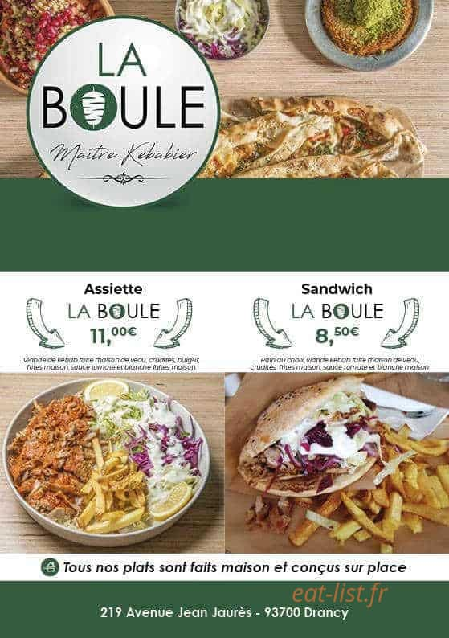
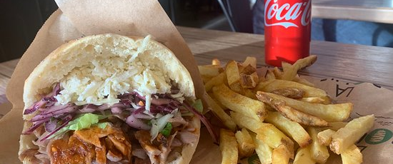
LA BOULE MAITRE KEBABIER – DRANCY

Slide 18

III.
C. Plus qu’une imitation, une réappropriation : la culture du pauvre
Hoggart, La culture du pauvre : les classes dominées tentent d’imiter les classes supérieures, mais le font d’une différente manière. Elles se réapproprient et réinterprètent leurs pratiques culturelles

Slide 19
IV. Critiques et limites
Les limites de l’enquête :
Absence d’entretiens avec les classes paysannes (généralisées par leurs invariants de consommation et de style de vie, dans le titre de la partie les concernant)
La sur-représentation des classes moyennes : cf. l’échantillon des lecteurs de 50 millions de consommateurs.
Les limites vis-à-vis du terme de « goût » : goût VS pratiques alimentaires

Slide 20
CONCLUSION
Tout l’article vise à démontrer la manière dont se produit la construction d’un certain nombre de pratiques alimentaires suivant la classe sociale, et à s’affranchir d’une vision « naturalisante » de l’alimentation populaire vue comme la rencontre singulière de la Nature et de la Culture.

Slide 21
SOURCES ET BIBLIOGRAPHIE :
Les sciences sociales au prisme de l’alimentation, Antoine Bernard de Raymond et Sylvain Parasie
Des dimensions politique, socioculturelle et territoriale du kebab en France, Jean-Laurent Cassely, Jérôme Fourquet, Sylvain Manternach
Article « Le marché des apéritifs cesse-t-il de se développer ? » dans Coopération, Distribution, Consommation, 1976
Maurice Halwachs, Esquisse d’une psychologie des classes
Hoggart, La culture du pauvre

